Slide 2
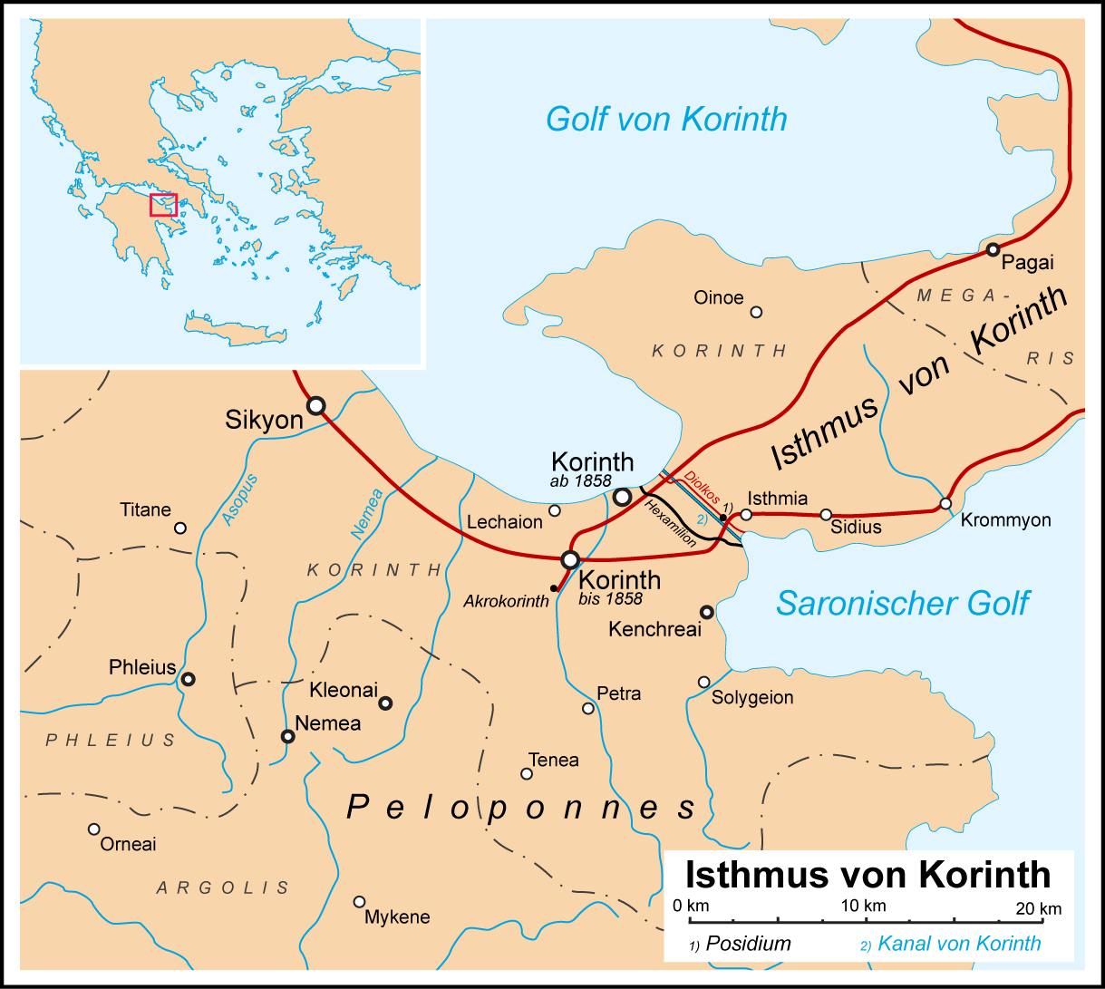

Slide 3
"Denn Gottes Zorn wird vom Himmel her offenbart über alle Gottlosigkeit und Ungerechtigkeit der Menschen, die die Wahrheit in Ungerechtigkeit besitzen, 19 weil das von Gott Erkennbare unter ihnen offenbar ist, denn Gott hat es ihnen offenbart – […] 21 weil sie, Gott kennend, ihn weder als Gott verherrlichten noch ihm Dank darbrachten, sondern in ihren Überlegungen in Torheit verfielen und ihr unverständiges Herz verfinstert wurde. 22 Indem sie sich für Weise ausgaben, sind sie zu Toren geworden 23 und haben die Herrlichkeit des unverweslichen Gottes verwandelt in das Gleichnis eines Bildes von einem verweslichen Menschen und von Vögeln und von vierfüßigen und kriechenden Tieren. 24 Darum hat Gott sie hingegeben in den Begierden ihrer Herzen zur Unreinheit, ihre Leiber untereinander zu schänden; 25 die die Wahrheit Gottes mit der Lüge vertauscht und dem Geschöpf Verehrung und Dienst dargebracht haben anstatt dem Schöpfer, der gepriesen ist in Ewigkeit. Amen." (Röm 1,18-19.21-25)

Slide 4
"Oder wisst ihr nicht, dass Ungerechte das Reich Gottes nicht erben werden? Irrt euch nicht! Weder Hurer noch Götzendiener noch Ehebrecher noch Weichlinge noch Knabenschänder 10 noch Diebe noch Habsüchtige noch Trunkenbolde noch Schmäher noch Räuber werden das Reich Gottes erben. 11 Und solches sind einige von euch gewesen; aber ihr seid abgewaschen, aber ihr seid geheiligt, aber ihr seid gerechtfertigt worden in dem Namen des Herrn Jesus und durch den Geist unseres Gottes." (6,9-11)
"Wenn wir unsere Sünden bekennen, so ist er treu und gerecht, dass er uns die Sünden vergibt und uns reinigt von aller Ungerechtigkeit." (1Joh 1,9)

Slide 5
Die Berufung des Gläubigen
Berufen zu einem heiligen Leben
- Sie richteten sich nach den Normen der Welt
Berufen in die Gemeinschaft der Gläubigen
- Sie richteten sich nach menschlichen Leitern
Berufen den HERRN zu verherrlichen
- Sie waren selbstgefällig und prahlten mit Menschen
Wir sind berufen zur Heiligkeit, zur Gemeinschaft und zur Verherrlichung Gottes!

Slide 6
Wisst ihr nicht, …
3,16 | …, "dass ihr Gottes Tempel seid und der Geist Gottes in euch wohnt?"
5,6 | …, "dass ein wenig Sauerteig den ganzen Teig durchsäuert?"
6.2 | …, "dass die Heiligen die Welt richten werden?"
6,3 | …, "dass wir Engel richten werden,"
6,9 | …, "dass Ungerechte das Reich Gottes nicht erben werden?"
6,15 | …, "dass eure Leiber Glieder Christi sind?"
6,16 | …, "dass der, welcher der Hure anhängt, ein Leib mit ihr ist?"
6,19 | …, "dass euer Leib der Tempel des Heiligen Geistes ist, der in euch wohnt, den ihr von Gott habt, und dass ihr nicht eurer selbst seid?"
9,13 | …, "dass die, die mit den heiligen Dingen beschäftigt sind, aus dem Tempel essen?"
9,24 | …, "dass die, die in der Rennbahn laufen, zwar alle laufen, aber einer den Preis empfängt?"

Slide 7
Fragen der Gemeinde an Paulus
7,1 | "Was aber das betrifft, wovon ihr mir geschrieben habt, so ist es gut für einen Menschen, keine Frau zu berühren." Ehe und Single
7,25 | "Was aber die Jungfrauen betrifft, …"
8,1 | "Was aber die Götzenopfer betrifft, …"
8,4 | "Was nun das Essen der Götzenopfer betrifft, …"
12,1 | "Was aber die geistlichen Gaben betrifft, …"
16,1 | "Was aber die Sammlung für die Heiligen betrifft: …"
16,12 | "Was aber den Bruder Apollos betrifft, …"

Slide 8
Spaltung in der Gemeinde
"Ich ermahne euch aber, Brüder, durch den Namen unseres Herrn Jesus Christus, dass ihr alle dasselbe redet und nicht Spaltungen unter euch seien, sondern dass ihr in demselben Sinn und in derselben Meinung vollendet seiet. Denn es ist mir über euch berichtet worden, meine Brüder, durch die Hausgenossen der Chloe, dass Streitigkeiten unter euch sind." (1,10-11)

Slide 9
Spaltung in der Gemeinde
Es gibt nur den einen Leib Christi. Wer die Einheit der Gemeinde zerstört, zerstört den Tempel Gottes und widersetzt sich dem Heiligen Geist, der ein Geist der Einheit ist (3,16-17).
Geistliche Leiter sind Diener und Verwalter (4,1-5). Sie weisen auf Christus hin und nicht auf sich selbst. Sie sind Mitarbeiter am Bau der Gemeinde (4,6-10).
Personenkult in der Gemeinde ist ein Zeichen geistlicher Unreife.
Jesus Christus ist das alleinige Fundament der Gemeinde. Was nicht auf diesem Fundament aufgebaut ist, wird der Echtheitsprüfung im Gericht Gottes nicht standhalten (3,10-17).
Nicht aufgebläht sondern demütig sein (4,14-21)

Slide 10
Spaltung in der Gemeinde
1,10-17 | Tatsache der Spaltung In die Gemeinschaft als Einheit berufen!
1,18 – 2,16 | Gründe für die Spaltung
1,18 – 2,5 | - Missverständnis über die Botschaft vom Kreuz "und meine Rede und meine Predigt war nicht in überredenden Worten der Weisheit, sondern in Erweisung des Geistes und der Kraft, damit euer Glaube nicht auf Menschenweisheit beruhe, sondern auf Gottes Kraft." (2,4-5)
2,6-16 | - Missverständnis über den Dienst des Heiligen Geist
3,1 – 4,5 | Folgen der Spaltung
3,1-9 | - Geistliches Wachstum wird gehemmt
3,10 – 4,5 | - Unsere Talente richtig einsetzten

Slide 11
Spaltung in der Gemeinde
1,10-17 | Tatsache der Spaltung In die Gemeinschaft als Einheit berufen!
1,18 – 2,16 | Gründe für die Spaltung
1,18 – 2,5 | - Missverständnis über die Botschaft vom Kreuz "und meine Rede und meine Predigt war nicht in überredenden Worten der Weisheit, sondern in Erweisung des Geistes und der Kraft, damit euer Glaube nicht auf Menschenweisheit beruhe, sondern auf Gottes Kraft." (2,4-5)
2,6-16 | - Missverständnis über den Dienst des Heiligen Geist
3,1 – 4,5 | Folgen der Spaltung
3,1-9 | - Geistliches Wachstum wird gehemmt
3,10 – 4,5 | - Unsere Talente richtig einsetzten

Slide 12
Spaltung in der Gemeinde
1,10-17 | Tatsache der Spaltung In die Gemeinschaft als Einheit berufen!
1,18 – 2,16 | Gründe für die Spaltung
1,18 – 2,5 | - Missverständnis über die Botschaft vom Kreuz "Denn das Wort vom Kreuz ist denen, die verloren gehen, Torheit; uns aber, die wir errettet werden, ist es Gottes Kraft." (1,18)
2,6-16 | - Missverständnis über den Dienst des Heiligen Geist
3,1 – 4,5 | Folgen der Spaltung
3,1-9 | - Geistliches Wachstum wird gehemmt
3,10 – 4,5 | - Unsere Talente richtig einsetzten
"und meine Rede und meine Predigt war nicht in überredenden Worten der Weisheit, sondern in Erweisung des Geistes und der Kraft, damit euer Glaube nicht auf Menschenweisheit beruhe, sondern auf Gottes Kraft." (2,4-5)
"und meine Rede und meine Predigt war nicht in überredenden Worten der Weisheit, sondern in Erweisung des Geistes und der Kraft, damit euer Glaube nicht auf Menschenweisheit beruhe, sondern auf Gottes Kraft." (2,4-5)

Slide 13
Spaltung in der Gemeinde
1,10-17 | Tatsache der Spaltung In die Gemeinschaft als Einheit berufen!
1,18 – 2,16 | Gründe für die Spaltung
1,18 – 2,5 | - Missverständnis über die Botschaft vom Kreuz "und meine Rede und meine Predigt war nicht in überredenden Worten der Weisheit, sondern in Erweisung des Geistes und der Kraft, damit euer Glaube nicht auf Menschenweisheit beruhe, sondern auf Gottes Kraft." (2,4-5)
2,6-16 | - Missverständnis über den Dienst des Heiligen Geist
3,1 – 4,5 | Folgen der Spaltung
3,1-9 | - Geistliches Wachstum wird gehemmt
3,10 – 4,5 | - Unsere Talente richtig einsetzten

Slide 14
Der Dienst des Heiligen Geistes | 2,6-16
"Wir reden aber Weisheit unter den Vollkommenen, nicht aber Weisheit dieses Zeitlaufs noch der Fürsten dieses Zeitlaufs, die zunichtegemacht werden, 7 sondern wir reden Gottes Weisheit in einem Geheimnis, die verborgene, die Gott vor den Zeitaltern zu unserer Herrlichkeit zuvorbestimmt hat; 8 die keiner von den Fürsten dieses Zeitlaufs erkannt hat (denn wenn sie sie erkannt hätten, so würden sie wohl den Herrn der Herrlichkeit nicht gekreuzigt haben), 9 sondern wie geschrieben steht: „Was kein Auge gesehen und kein Ohr gehört hat und in keines Menschen Herz aufgekommen ist, was Gott bereitet hat denen, die ihn lieben“; …

Slide 15
Der Dienst des Heiligen Geistes | 2,6-16
"… uns aber hat Gott es offenbart durch seinen Geist, denn der Geist erforscht alles, auch die Tiefen Gottes. 11 Denn wer von den Menschen weiß, was im Menschen ist, als nur der Geist des Menschen, der in ihm ist? So weiß auch niemand, was in Gott ist, als nur der Geist Gottes. 12 Wir aber haben nicht den Geist der Welt empfangen, sondern den Geist, der aus Gott ist, um die Dinge zu kennen, die uns von Gott geschenkt sind; 13 die wir auch verkündigen, nicht in Worten, gelehrt durch menschliche Weisheit, sondern in Worten, gelehrt durch den Geist, mitteilend geistliche Dinge durch geistliche Mittel." (2,6-13)

Slide 16
Spaltung in der Gemeinde
1,10-17 | Tatsache der Spaltung In die Gemeinschaft als Einheit berufen!
1,18 – 2,16 | Gründe für die Spaltung
1,18 – 2,5 | - Missverständnis über die Botschaft vom Kreuz "und meine Rede und meine Predigt war nicht in überredenden Worten der Weisheit, sondern in Erweisung des Geistes und der Kraft, damit euer Glaube nicht auf Menschenweisheit beruhe, sondern auf Gottes Kraft." (2,4-5)
2,6-16 | - Missverständnis über den Dienst des Heiligen Geist
3,1 – 4,5 | Folgen der Spaltung
3,1-9 | - Geistliches Wachstum wird gehemmt
3,10 – 4,5 | - Unsere Talente richtig einsetzten

Slide 17
Spaltung in der Gemeinde
1,10-17 | Tatsache der Spaltung In die Gemeinschaft als Einheit berufen!
1,18 – 2,16 | Gründe für die Spaltung
1,18 – 2,5 | - Missverständnis über die Botschaft vom Kreuz "und meine Rede und meine Predigt war nicht in überredenden Worten der Weisheit, sondern in Erweisung des Geistes und der Kraft, damit euer Glaube nicht auf Menschenweisheit beruhe, sondern auf Gottes Kraft." (2,4-5)
2,6-16 | - Missverständnis über den Dienst des Heiligen Geist
3,1 – 4,5 | Folgen der Spaltung
3,1-9 | - Geistliches Wachstum wird gehemmt
3,10 – 4,5

Slide 18
Spaltung in der Gemeinde
1,10-17 | Tatsache der Spaltung In die Gemeinschaft als Einheit berufen!
1,18 – 2,16 | Gründe für die Spaltung
1,18 – 2,5 | - Missverständnis über die Botschaft vom Kreuz "und meine Rede und meine Predigt war nicht in überredenden Worten der Weisheit, sondern in Erweisung des Geistes und der Kraft, damit euer Glaube nicht auf Menschenweisheit beruhe, sondern auf Gottes Kraft." (2,4-5)
2,6-16 | - Missverständnis über den Dienst des Heiligen Geist
3,1 – 4,5 | Folgen der Spaltung
3,1-9 | - Geistliches Wachstum wird gehemmt
3,10 – 4,5 | - Unseren Dienst nicht richtig ausüben können

Slide 19
Spaltung in der Gemeinde
"So urteilt nicht irgendetwas vor der Zeit, bis der Herr kommt, der auch das Verborgene der Finsternis ans Licht bringen und die Überlegungen der Herzen offenbaren wird; und dann wird einem jeden sein Lob werden von Gott." (4,5)
1,10-17 | Tatsache der Spaltung In die Gemeinschaft als Einheit berufen!
1,18 – 2,16 | Gründe für die Spaltung
1,18 – 2,5 | - Missverständnis über die Botschaft vom Kreuz "und meine Rede und meine Predigt war nicht in überredenden Worten der Weisheit, sondern in Erweisung des Geistes und der Kraft, damit euer Glaube nicht auf Menschenweisheit beruhe, sondern auf Gottes Kraft." (2,4-5)
2,6-16 | - Missverständnis über den Dienst des Heiligen Geist
3,1 – 4,5 | Folgen der Spaltung
3,1-9 | - Geistliches Wachstum wird gehemmt
3,10 – 4,5 | - Unseren Dienst nicht richtig ausüben können

Slide 20
Der "natürliche", "fleischliche" und "geistliche" Mensch
"Der natürliche Mensch aber nimmt nicht an, was des Geistes Gottes ist, denn es ist ihm Torheit, und er kann es nicht erkennen, weil es geistlich beurteilt wird; 15 der geistliche aber beurteilt alles, er selbst aber wird von niemand beurteilt;" (2,14-15)

Slide 21
Der "natürliche" Mensch | Der "geistliche" Mensch
Alle Menschen, also auch jeder Gläubige, waren vor der Bekehrung einmal "natürlich". -Noch nicht erneuert oder verwandelt (Joh 3,3-7) -Sie werden immer noch von ihren Instinkten beherrscht (2Pt 2,12). -Der Geist Gottes wohnt nicht in ihm (Röm 8,9) -Ist unter der Herrschaft und Einfluss Satans (Apg 26,18). -Ein Sklave der eigenen Leidenschaften, Beschränkungen und Wünsche (Eph 2,3). -Ist mit der Welt befreundet und macht sich Gott zum Feind (Jak 4,4) -Nimmt nicht an was der Geist Gottes sagen möchte (1Kor 2,14) | Ein "natürlicher" Mensch der sich bekehrt, wird zum "geistlichen" Menschen. -Hat eine persönliche Beziehung und somit den Glauben an Jesus Christus. -In diesem Menschen wohnt der Heilige Geist (Röm 8,9.11). -Er hat eine geistliche Gesinnung, er versteht was Gott gegeben hat und hört auf den Heiligen Geist (1Kor 2,11-13). -Er richtet sein Leben nach der Leitung des Heiligen Geistes aus (Röm 8,4-17; Gal 5,16-26) und will als Diener so leben wie es Gott möchte, in der Kraft und Hilfe des Heiligen Geistes (1Kor 6,19; 2Tim1,14).

Slide 22
Der "natürliche" Mensch | Der "geistliche" Mensch
Alle Menschen, also auch jeder Gläubige, waren vor der Bekehrung einmal "natürlich". -Noch nicht erneuert oder verwandelt (Joh 3,3-7) -Sie werden immer noch von ihren Instinkten beherrscht (2Pt 2,12). -Der Geist Gottes wohnt nicht in ihm (Röm 8,9) und er ist unter der Herrschaft und dem Einfluss Satans (Apg 26,18). -Ein Sklave der eigenen Leidenschaften, Beschränkungen und Wünsche (Eph 2,3). -Ist mit der Welt befreundet und macht sich Gott zum Feind (Jak 4,4) -Nimmt nicht an was der Geist Gottes sagen möchte (1Kor 2,14) | Ein "natürlicher" Mensch der sich bekehrt, wird zum "geistlichen" Menschen. -Hat eine persönliche Beziehung und somit den Glauben an Jesus Christus. -In diesem Menschen wohnt der Heilige Geist (Röm 8,9.11). -Er hat eine geistliche Gesinnung, er versteht was Gott gegeben hat und hört auf den Heiligen Geist (1Kor 2,11-13). -Er richtet sein Leben nach der Leitung des Heiligen Geistes aus (Röm 8,4-17; Gal 5,16-26) und will als Diener so leben wie es Gott möchte, in der Kraft und Hilfe des Heiligen Geistes (1Kor 6,19; 2Tim1,14).

Slide 23
Der "natürliche" Mensch | Der "geistliche" Mensch
Alle Menschen, also auch jeder Gläubige, waren vor der Bekehrung einmal "natürlich". -Noch nicht erneuert oder verwandelt (Joh 3,3-7) -Sie werden immer noch von ihren Instinkten beherrscht (2Pt 2,12). -Der Geist Gottes wohnt nicht in ihm (Röm 8,9) und er ist unter der Herrschaft und dem Einfluss Satans (Apg 26,18). -Ein Sklave der eigenen Leidenschaften, Beschränkungen und Wünsche (Eph 2,3). -Ist mit der Welt befreundet und macht sich Gott zum Feind (Jak 4,4) -Nimmt nicht an was der Geist Gottes sagen möchte (1Kor 2,14) | Ein "natürlicher" Mensch der sich bekehrt, wird zum "geistlichen" Menschen. -Hat eine persönliche Beziehung und somit den Glauben an Jesus Christus. -In diesem Menschen wohnt der Heilige Geist (Röm 8,9.11). -Er hat eine geistliche Gesinnung, er versteht was Gott gegeben hat und hört auf den Heiligen Geist (1Kor 2,11-13). -Er richtet sein Leben nach der Leitung des Heiligen Geistes aus (Röm 8,4-17; Gal 5,16-26) und will als Diener so leben wie es Gott möchte, in der Kraft und Hilfe des Heiligen Geistes (1Kor 6,19; 2Tim1,14).

Slide 24
Der "natürliche", "fleischliche" und "geistliche" Mensch
"Und ich, Brüder, konnte nicht zu euch reden als zu Geistlichen, sondern als zu Fleischlichen, als zu Unmündigen in Christus. 2 Ich habe euch Milch zu trinken gegeben, nicht Speise; denn ihr vermochtet es noch nicht, aber ihr vermögt es auch jetzt noch nicht," (3,1-2)

Slide 25
Der "fleischliche" Mensch
"Denn ihr seid noch fleischlich. Denn da Neid und Streit unter euch ist, seid ihr nicht fleischlich und wandelt nach Menschenweise? 4 Denn wenn einer sagt: Ich bin des Paulus; der andere aber: Ich des Apollos; seid ihr nicht menschlich?" (3,3-4)
Sie verhielten sich wie unreife Gläubige
Gefahr für "fleischliche" Gläubige

Slide 26
Der "fleischliche" Mensch
Warnung für "fleischliche" Gläubige
Solch ein Leben entfernt den Gläubigen immer mehr von Christus -> Echte Umkehr (Röm 6,14-16; 1 Kor 6,9-10)
Israels Geschichte in der Wüste soll ein Beispiel für den Gläubigen sein, nicht in Rebellion und Ungehorsam zu kommen -> Lernbereitschaft (1Kor 10,5-12)
Sie müssen im Willen Gottes wandeln. -> Willen Gottes durch Gottes Wort erkennen mit Hilfe des Hl. Geistes (Mt 6,24; 1Kor 10,21)
Es braucht eine Trennung von der Welt. Bei Gott gibt es kein "das und das", sondern "ein entweder oder". -> Kompromisslos mit Jesus leben (2Kor 6,14-18)

Slide 27
Gott verherrlichen als "geistliche" Menschen
"Ob ihr nun esst oder trinkt oder sonst etwas tut, tut alles zur Ehre Gottes." (10,31)
Gott verherrlichen mit dem Leib
"Denn ihr seid um einen Preis erkauft worden; verherrlicht nun Gott in eurem Leib." (6,20)

Slide 28
Gott verherrlichen als "geistliche" Menschen
"Ob ihr nun esst oder trinkt oder sonst etwas tut, tut alles zur Ehre Gottes." (10,31)
Gott verherrlichen in allen Lebensumständen
"Ihr seid um einen Preis erkauft worden; werdet nicht Sklaven von Menschen. Jeder, worin er berufen worden ist, Brüder, darin bleibe er bei Gott." (7,23-24)

Slide 29
Gott verherrlichen als "geistliche" Menschen
"Ob ihr nun esst oder trinkt oder sonst etwas tut, tut alles zur Ehre Gottes." (10,31)
Gott verherrlichen im Gemeindealltag
"Wisst ihr nicht, dass ihr Gottes Tempel seid und der Geist Gottes in euch wohnt? Wenn jemand den Tempel Gottes verdirbt, den wird Gott verderben; denn der Tempel Gottes ist heilig, und solche seid ihr." (3,16-17)

Slide 30
Gott verherrlichen als "geistliche" Menschen
Gott verherrlichen mit dem Leib
Gott verherrlichen in allen Lebensumständen
Gott verherrlichen im Gemeindealltag
Lasst uns als Gemeinde in dieser Einheit und Liebe wachsen, damit unser HERR Jesus Christus verherrlicht wird!
"Wacht, steht fest im Glauben; seid mannhaft (mutig), seid stark! Alles bei euch geschehe in Liebe." (16,13-14)

